Slide 1
دەروونزانی گشتی
بەشی زمانی کوردی/ قۆناغی یەکەم
مامۆستای بابەت/م.ی چۆمان صباح سعید
٢٠٢١-٢٠٢٢

Slide 2
ئەو بابەتانەی کە ئەمرۆ باس دەکرێت
پرۆسەی هەستکردن.
پرۆسەی ئاگایی.

Slide 3
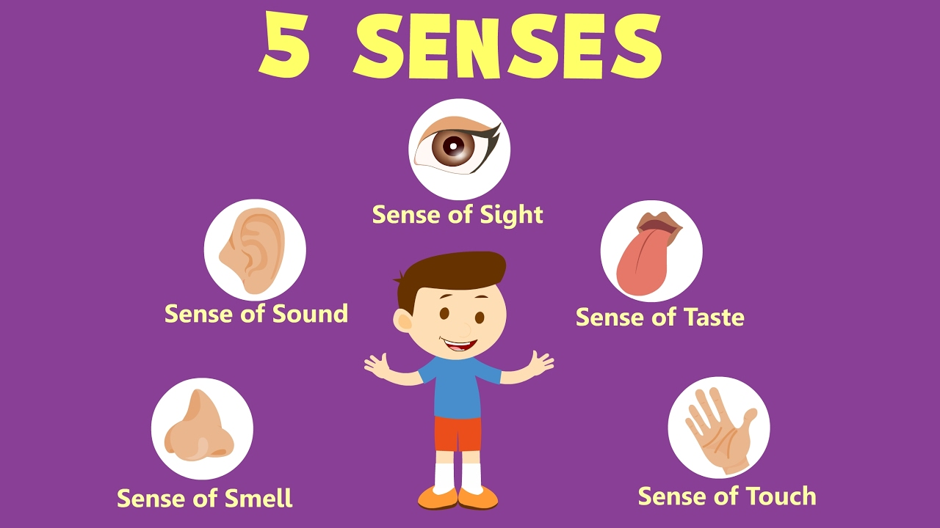
هەستکردن
بؤية دةتوانين بلَيَين هةستكردن/ بة سادةترين ثرؤسة دةروونيةكان دةذميَردريَت كة لة ئةنجامي كاريطةرى شتةكان و دياردةكاني جيهاني دةرةكى و حالَةتى ناوةوةى مرؤظ دروست دةبيَت و رةنطدانةوةى لةسةر مرؤظ دا دةبيَت .
هةست كردن ئةو ثرؤسةيةية كةبةهؤيةوة ورووذيَنةرةكان هةستى ثيَدةكريَت و ديارى دةكريَت، هةست كردن بةيةكةم قؤناغ دادةنريَت و دواتر ضاوتيَبرين و ئاطاداربوون (التركيز والانتباة)، بةلاَم ئةم قؤناغانة زؤر بة زةحمةت هةستيان ثيَ دةكريَت لةبةر ئةوةى ئةم ثرؤسانة زؤر بة خيَراي روو دةدةن. دةتوانريَت لة ريَطاى هةستةوةركان شوين و ئاراستةو دوورو نزيكى ورووذيَنةرةكانى جيهانى دةرةوةو ناوةوةى مرؤظ دياريبكريَت، بةبيَ ئةوةى بناسريَنةوةو ليَك بدريَنةوة، واتا لةريَطاى هةستةوةرةكان هةست بة بوونى طؤرانكاريةكان دةكةين بةلاَم ماناكةى نازانين.

Slide 4
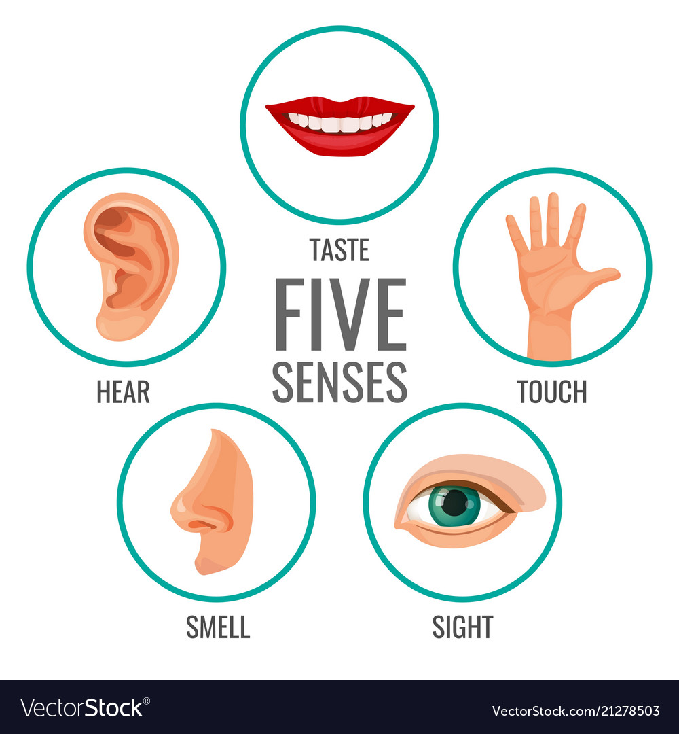
جۆرەکانی هەستکردن
هةستةوةركان بةثيَي سةرضاوةكانيان دةتوانين دابةشيان بكةين بؤ سيَ جؤر كة ئمانةى خوارةوةن:-
سةرضاوة دةرةكيةكان / هةموو هةستةوةرةكان بةتايبةتى ثيَنض هةستةوةرة باوةكة دةكةونة ئةم خانةيةوة، لةبةر ئةوةى لةبةر ئةوةى سةرضاوةى زانيارييةكانيان لة جيهاني دةرةوةية هةستةكانيش بريتين لة ( بينين، بيستن، بؤن كردن، تام كردن، دةست ليَدان ).

Slide 5
جۆرەکانی هەستکردن
سةرضاوة ناوةكييةكان /
سةرجةم ئةو طؤرانكارييانةى كة لة ناوةوةى مرؤظ روودةدةن و ئةندامةكانى لةش دةرووذيَنن دةكةونة ئةم خانةيةوة وةك هةستةكانى ناو طةدةو ريخؤلَةو طورضيلةو دلَ . هةست كردن بة برسيَتي و تيَنويَتي و ئازار، واتا كاتيَك ئةو ئةندامان تووشي ئازار و طؤرانكاريةك دةبن ئةوا يةكسةر ئةو ئازار و طؤرانكاريةكة دةطوازريَتةوة بؤ ميَشك و كارى ثيَويست بة ئةنجام دةطةيةنريَت .

Slide 6
جۆرەکانی هەستکردن
ماسوولكةو جومطةكان /
هةموو ماسولكةو جومطةكان خانةى تايبةتيان تيَداية كة هةست بة طؤرانكاريةكان دةكةن، بؤ نموونة كاتيَك مرؤظ باريَكي قورس هةلَدةطريَتلةريَطاي خانة هةستيارةكانى ناو جومطةو ماسوولكةكانةوة هةست بةو قورسي و سووكيةوة دةكات، هةروةها مرؤظ هةست بةبوونى ثالَة ثةستؤى زياد لةسةر جةستةى دةكات .

Slide 7
ئاگایی
ثيَناسةى ئاطايي / ضاوتيَبريني هةستة لة شتيَك وة دةكةويَتة ثيَش ثرؤسةى درك ثيَكردن ئاطايي طرنطى بة شتةكة دةدات و درك ثيَكردن دةيدؤزيَتةوةو دةيناسيَتةوة .
مرؤظ ئاطايي بؤ هةموو ئةو شتانة نابيَت كة رووبةرووى دةبيَتةوة لة ذياني ، بةلَكو ئةوانة هةلَدةبذيَريَت كة طرنطن بةلايةوةوة بيناسيَت و ثيَداويستييةكانى تيَر بكات، ئةم ثرؤسةى هةلَبذاردنة دةوةستيَتة سةر ئامادةباشي تاكةكة بؤ تيَبيني كردنى شتةكة . كاتيَك مامؤستايةك بة قوتابيةكانى دةلَيَت ئاطادار بن واتا داوايان ليَدةكات كة ئامادةبن بؤ درك ثيَكردن و تيَطةيشتنى ئةوشتانةى كةدةيلَيَت و ئةنجامى دةدات.

Slide 8
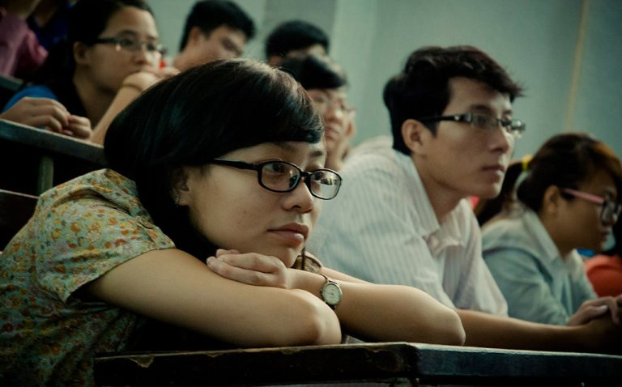
جۆرەکانی ئاگایی
ئاطايي بة ويست و ئارةزوو (الانتباة الارادي) :-
ئةو جؤرة ئاطايية بة ويست و ئيرادةى مرؤظ دروست دةبيَت و ئةو جؤرة ئةو كاتة دروست دةبيَت كاتيَك مرؤظ جةخت دةكاتة سةر وروذيَنةريَك و هةولَى بؤ دةدات، بؤ نموونة ( ئاطايي بؤ وانة يان ئاطايي بؤ طفتوطؤيةكى بيَزاركةر ....) .

Slide 9
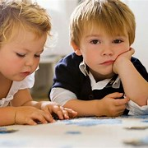
جۆرەکانی ئاگایی
ئاطايي هةلَبذيَردراو (الانتباة التلقائي ) :-
ئةم جؤرة ئاطايية روودةدات كاتيَ مرؤظ بة ويست و ئارةزووى خؤى ئاطاي لة وروذيَنةريَك دةبيَت، ئةم جؤرةي ئاطايي دةبيَتة هؤى وةرطرتنى ضيَذو خؤشي ثيَويست بة هيض جؤرة جةخت كردنيَك نية، بؤ نموونة ( طويَدانى مؤسيقايةكى هيَمن يان سةيركردنى ديمةني سروشتى ...).

Slide 10
جۆرەکانی ئاگایی
ئاطايي بةناضارى (الانتباة القسري ) :-
ئةم جؤرة ئاطايية نةويستةو ناضارى و بةبيَ ئارةزووى مرؤظ روودةدات، بؤ نموونة ( بيستني دةنطى تةقينةوةيةك ....) . ئةم جؤرة وروذيَنةرانة مرؤظ ناضاردةكات بة ئاطابيَت .

Slide 11
هؤكارةكاني ئاطايي
هؤكارى دةرةكي / ئةو هؤكارانة سةرضاوةكةيان دةرةكية وةكو توندو تيذي وروذيَنةرةكة و دوبارة بوونةوةى وروذيَنةرةكةو طؤرانى و جياوازى وروذيَنةرةكة لة ئةوانى تر و جوولَةى زؤرى وروذيَنةرةكة .
هؤكارى ناوةكى / مةبةست لةو هؤكارانة كة سةرضاوةكةيان ناوةكيية ، وةكو ثالَنةرو ثيَداويستى و حةزوو ئارةزوو ئامادةيي ذيري . بؤ نموونة ئةو كةسةى كة حةزوو ئارةزووى لة مؤسيقاية زؤر هةستيارة بؤ دةنطةكان و جياكردنةوةيان وة زؤر بة ئاطاية بؤ تؤنة مؤسيقيةكان بة ثيَضةوانةى ئةوةى كة حةزوو ئارةزووى لة مؤسيقا نية .

Slide 12
جياوازى تاكايةتى لة ئاطايي
ثيَداويستية جةستةييةكان / ئاطايي لةلاى تاك لةكاتيَك بؤ كاتيَكى تر جياوازة بةثيَي ثيَداويستيية جةستةييةكان . بؤ نموونة ئةوكةسةى كة برسي بيَت و لةريَطا بيَت خيَرا ئاطايي بؤ خواردن و بؤني خواردن دةضيَت .
ئامادةيي هزريي / ئامادةيي هزريي لة تاكيَك بؤ تاكيَكي تر جياوازة و كاريطةري هةية لةسةر ئاطايي، بؤ نموونة ثةرستيار زؤر هةستيارة بؤ دةنطى نةخؤش و دايك زؤر بة ئاطاية و خيَرا وةلاَم دةداتةوة بؤ هةر دةنطيَط يان جوولَةيةك كةلةلاى مندالَةكةيةوة ديَت .

Slide 13
جياوازى تاكايةتى لة ئاطايي
ثالَنةرة وةرطيراوة طرنطةكان / تاك بة ئاطاية و هةولَ دةدات بؤ بةدةست هيَناني ئةو ثالَنةرانةى كة زؤر طرنطن بة ثيَي بؤضوونى خؤى . بؤ نمونة ئةوكةسةى كة ثالَنةرى زؤر بة هيَز بيَت بؤ دةستكةوت ئاطايي دةضيَت بؤ هةر كتيَبيَكي تازة يان هةر زانياريةكى تازة كة دةردةضيَت .

Slide 14
جياوازى تاكايةتى لة ئاطايي
حةزو ئارةزوو / ئاطايي تاك زؤر خيَراو توندو تيذة بؤ ئةو شتانةى كة حةزو ئارةزووى ليَية، بؤ نموونة ئةوكةسةى كة حةزو ئارةزووى لة ئةدةب بيَت ئاطايي زؤر خيَرا دةبيَت بؤ هةر كتيَبيَكي تازة كة لةبوارى ئةدةبدا دةردةضيَت ، وةهةر دةنط و باسيَك كةلةسةر ئةدةب بيَت لة رؤذنامةو تةلةفزيؤن .....هتد .
ثيشة / ئاطايي تاك بؤ هةر شتيَكة كة ثةيوةندى بة ثيشةكةيةوة هةبيَت هةرلةبةر ئةمةشة ئاطايي مامؤستا جياوازة لةئاطايي دكتؤر يان ثاريَزةر لة كاتيَك دا كة هةرسيَكيان سةيرى فلميَك بكةن

Slide 15
جياوازى تاكايةتى لة ئاطايي
تةمةن / مندالَ لةسةرةتاكاني تةمةنيةوة توانايان بؤ ضاوتيَبرين و ئاطايي كةمة وة هةر ضةند تةمةنى طةورةتر بيَت تواناى بؤ ئاطايي زياتر دةبيَت .
دروستي جةستةيي و دةروونى / ئةو كةسانةى كة لةلايةنى جةستةيي و دةروونى تةندروست بن تواناي ئاطاييان زياترة لةو كةسانةى كة نةخؤش بن .

